Slide 1
Solicitudes de TCI y TCC automáticas
Cómo les llegará la información de Seguro de Viaje SENIOR +79
Para Mesa Control Daños y Cotizaciones Daños · Seguro de Viaje · DINE

Slide 2




Objetivo de la automatización
Que cada solicitud de TCI y TCC llegue completa, con el mismo formato de siempre y sin errores de recaptura.
Mismo formato
Documentos completos
Sin recaptura
Más rápido
El correo conserva el asunto y los 14 datos de la solicitud que hoy se manda a mano.
Siempre llegan la CSF y la INE o el pasaporte del contratante.
Los datos vienen tal como los capturó el agente o el cliente.
La solicitud sale en cuanto el cliente acepta la propuesta.

Slide 3






De dónde vienen los datos
→
→
→
El cliente acepta
Captura sus datos
Se arma la solicitud
Llega a su buzón
Con su propuesta aprobada abre la solicitud de póliza.
Contratante, asegurados, CSF e INE obligatorios.
El sistema acomoda los datos en el formato del TCI y el TCC.
Desde segurodeviaje@segurosatlas.com.mx.
Qué hace el sistema con los datos
Qué no hace
Los pasa a mayúsculas.
Si el RFC tiene 12 caracteres (persona moral), pone N/A en CURP y ocupación.
Si un dato viene vacío o como "NA", escribe N/A.
No corrige ni valida contra otros sistemas los datos que capturó el cliente.
Si algo no cuadra, respondan el correo: la respuesta llega a Seguro de Viaje.

Slide 4
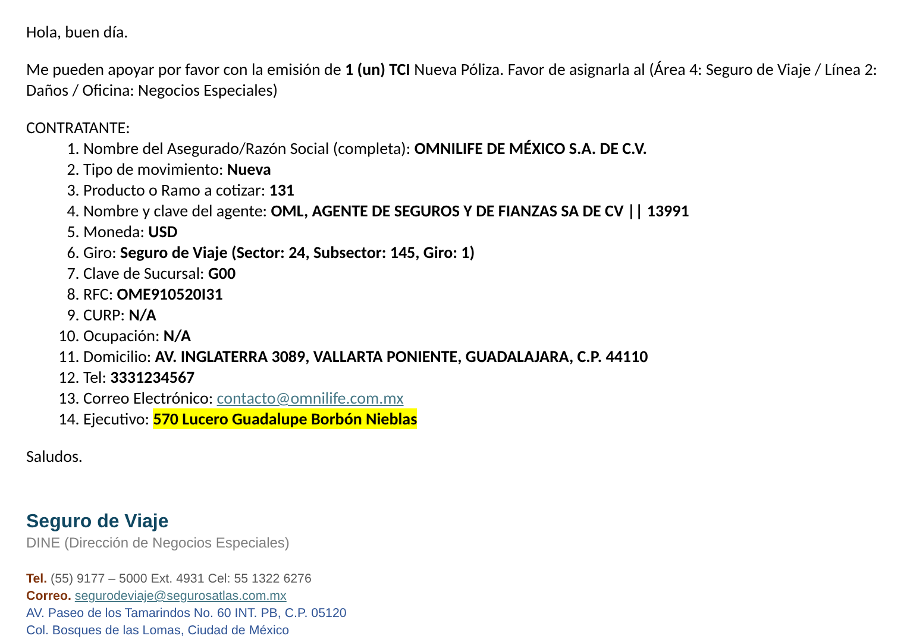
Así les llega la solicitud de TCI
Qué tomar en cuenta
Asunto: SOLICITUD DE TCI || NUEVA POLIZA || <sucursal>
Remitente: segurodeviaje@segurosatlas.com.mx
Copia: Eloisa Quintanar y Miguel Cárdenas
Adjuntos: CSF y INE o pasaporte del contratante
Ejecutivo: resaltado en amarillo, como hoy
Ejemplo con datos ficticios.

Slide 5

TCI y TCC: quién recibe qué
Solicitud de TCI
Solicitud de TCC
Para: Mesa Control Daños (mesacontroldanos@).
Asunto: SOLICITUD DE TCI || NUEVA POLIZA || <sucursal>.
Adjuntos: CSF + INE o pasaporte.
Para: Cotizaciones Daños (cotizacionesdanos@).
Asunto: SOLICITUD DE TCC || NUEVA POLIZA || <sucursal>.
Adjuntos: CSF + INE o pasaporte.
Los dos correos traen los mismos 14 datos del contratante. Datos fijos en todas las solicitudes: movimiento Nueva, ramo 131, moneda USD, giro Seguro de Viaje (Sector 24, Subsector 145, Giro 1) y asignación Área 4 / Línea 2 Daños / Oficina Negocios Especiales.

Slide 6



Arranque
Hoy
Antes de liberar
Primeros casos
El proceso está en pruebas: las solicitudes solo llegan a Coordinación de Seguro de Viaje.
Les avisaremos la fecha en que empezarán a recibir las solicitudes automáticas.
Si falta un dato o algo no coincide, respondan el correo para ajustarlo de inmediato.
Contacto: Seguro de Viaje · segurodeviaje@segurosatlas.com.mx · Ext. 4931

